Slide 1
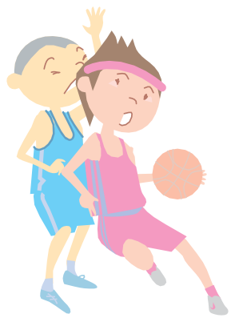

教職員や指導者のための学校歯科医用講話資料
学校で楽しく安全に
スポーツするために
もくじ
学校歯科医と学校安全の関わり
••••••••••••••••••••••••••••••••••••••••••••••• P1-P9
スポーツ基本法
•••••••••••••••••••••••••••••••••••••••••••• P10- P12
学校安全における指導者・先生・保護者の役割
••••••••••••••••••••••••••••••••••••••••••••• P13-P18
参考資料①（外傷統計 追加資料）
•••••••••••••••••••••••••••••••••••••••••••P19- P21
学校管理下における歯・口の外傷① 小学校
•••••••••••••••••••••••••••••••••••••••••• P22- P25
学校管理下における歯・口の外傷② 中学校
•••••••••••••••••••••••••••••••••••••••••• P26- P29
学校管理下における歯・口の外傷③ 高等学校
•••••••••••••••••••••••••••••••••••••••••• P30- P33
危険予測学習と学校歯科医
•••••••••••••••••••••••••••••••••••••••••• P34- P37
障害•傷害における損害賠償事例と絡めた資料
•••••••••••••••••••••••••••••••••••••••••• P38- P41
マウスガード作製•提供の基礎
•••••••••••••••••••••••••••••••••••••••••• P42- P43
学校でのスポーツ安全教育の推進マウスガード導入を例として
••••••••••••••••••••••••••••••••••••••••••• P44-P47
歯•口の外傷発生時の対応
•••••••••••••••••••••••••••••••••••••••••• P48-P54
緊急時対応計画MAP
••••••••••••••••••••••••••••••••••••••••••••••••••P55
歯と口の安全 まとめと相談先
••••••••••••••••••••••••••••••••••••••••••••• P56-P57
マウスガード Q＆A ••••••••••••••••••••••••••••••••••••••••••••• P58-P60
スポーツ歯科から見た
学校安全の在り方
生きる力をはぐくむためには、歯・口の健康づくりが重要です。歯を失うと生涯を通じた生活の質（QOL）やスポーツでのパフォーマンスの低下につながることがあります。歯の喪失が減少している中、傷害、とりわけスポーツ活動での歯・口の外傷の防止は重要で、文部科学省もマウスガードの着用の効果等の普及啓発について取り上げています。
学校歯科医も、学校安全教育の目標や内容を理解し、積極的に役割を果たすことが求められるようになりました。
学校管理下の事故による障害は、歯・口の頻度が高く、大きな課題となっており、スポーツ歯科は、外傷予防のための教育や事後措置などに貢献することが求められています。
体育や特別活動に積極的な参画
危険予測やマウスガードの学習等を通して事故予防
事故発生の際に応急処置等の実施や指示
研修会などで教職員や保護者に対しての啓発や助言
日本学校歯科医会
Notes:
生きる力をはぐくむためには、歯・口の健康づくりが重要です。歯をむし歯や歯周病、外傷などで失うと生涯を通じた生活の質（QOL）やスポーツでのパフォーマンスの低下につながることがあります。むし歯による歯の喪失が減少している中、とりわけスポーツ活動での歯・口の外傷の防止は重要で、文部科学省の「スポーツ基本計画」でもマウスガードの着用の効果等の普及啓発について取り上げています。学校歯科医は、学校における安全教育の目標や内容を理解し、専門性を活かしながら積極的に役割を果たすことが求められます。
学校管理下の事故による障害は、各校種ともに歯・口の頻度が高く、大きな課題となっています。このため、スポーツ歯科は、学校での体育の授業や課外指導などでの外傷予防のための教育や事後措置などに貢献することが求められています。
具体的には、体育や特別活動に積極的に参画し、危険予測やマウスガードの学習等を通して未然に事故の発生を防ぐこと、事故発生の際に応急処置等を実施あるいは指示すること、研修会などで教職員や保護者に対して安全意識の啓発、助言をすることなどが考えられます。

Slide 2
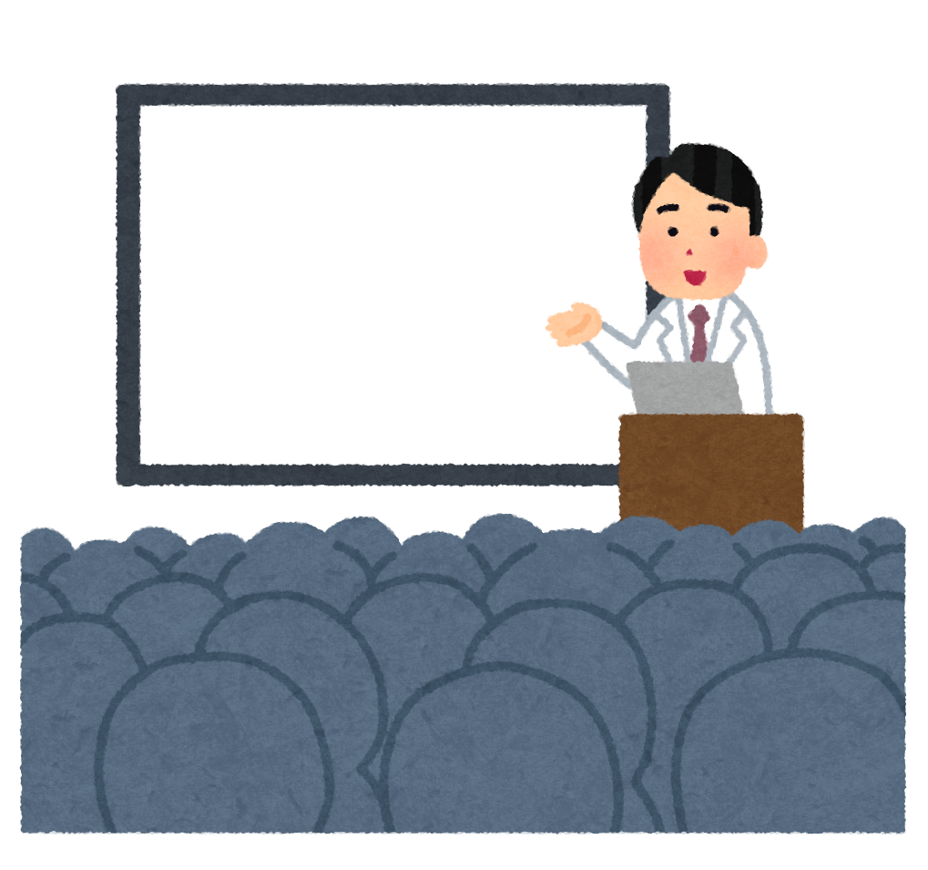
学校歯科の先生が学校安全に関してどのように関わっていけば良いのでしょうか？
Notes:
それでは、学校歯科の先生が学校安全に関して、どのように関わっていけば良いのでしょうか？

Slide 3
学校安全資料 「生きる力」をはぐくむ学校での安全教育 より抜粋
Notes:
こちらは、学校安全の領域と構造を示しています。
学校安全は、安全教育・安全管理・組織活動からなり、安全教育では、教職員や子供たちに「安全学習や安全指導」を行います。
安全管理では、「対人管理」「対物管理」があり、それぞれの管理を行うことで、事故を未然に防ぐことにつながります。
対人管理では、心身の安全や生活の安全などを推進し、対物管理では、学校環境の安全を推進します。
また、組織活動では、家庭や地域社会との連携を図ることで、通学路などでの事故の防止など、子供たちの安全確保を図ります。
このような様々な場面で、「歯・口のけが」の予防などに関わっていく必要があります。

Slide 4
学校歯科医の法的な立場
●歯科医師法に定められた歯科医師
（第１条）歯科医療及び保健指導を掌ることによって公衆衛生の向上及び増進
に寄与し、もって国民の健康な生活を確保するものとする。
●学校保健安全法に定められた学校歯科医
（第１条）学校における保健管理に関する専門的事項に関し、技術及び指導に
従事する。
平成９年保健体育審議会答申（一部）
各学校の実態を踏まえ、学校の教育活動に積極的に参画し、必要に応じて、特別
非常勤講師制度を活用するなどして学習指導等に協力したり、教職員の研修に積
極的に取り組むなど、その専門性を一層発揮できるよう配慮すべきである。
平成20年中央教育審議会答申（一部）
・専門知識に基づいた効果的な保健指導が重要
・特別活動等における保健指導
医療の専門職 ＋ 保健の専門職 ＝ 歯科に関する健康診断・健康相談・保健指導・健康教育
Notes:
学校歯科医の職務についての解説ですが、とても大切な部分ですの、再確認しておきましょう。
まず歯科医師は、歯科医師法に則り、医療等の職務を行っています。
一方で、学校歯科医は「学校保健安全法」に則って、学校において歯科医師という専門的知識を有した非常勤職員として、また教育者として子供の健康増進を図る目的で職務を遂行しています。
学校は、教育機関であって、学校で医療行為を行うことは基本的にありません。
学校歯科医は、歯科に関する健康診断・健康相談・保健指導・健康教育などを行う点が、大きな特徴となります。

Slide 5
法的根拠
日本国憲法
教育基本法
（教育内容）
学校教育法
（職務内容）
学校教育法施行令
学校保健安全法
学校教育法施行規則（文部科学省令）
学校保健安全法施行令
学習指導要領（文部科学省告示）
学校保健安全法施行規則
Notes:
少し掘り下げて、法的根拠についてご説明いたします。
最上位にある「日本国憲法第26条」に、「すべての国民は、法律の定めるところにより、その能力に応じて等しく教育を受ける権利を有する」とあります。
つまり、障害のある子もない子も、その能力に応じて等しく教育を受ける権利があります。
憲法を受けて「教育基本法」や「学校教育法」が制定されています。
教育内容は、左側の「学校教育法施行令、及び施行規則」があり、それらに基づいて作成される教育課程の基準が「学習指導要領」となり、全国どの地域においても一定水準の教育を受けられることができます。
一方、学校歯科医の職務内容は、右側の「学校保健安全法」が基準となり、その下に「学校保健安全法施行令、及び施行規則」があります。
つまり学校保健・安全教育においても、「すべての国民は、その能力に応じて等しく教育を受ける権利を有する」ということになりますので、全国一律に教育を受けられるよう、日学歯では、文部科学省の指導の下、様々な情報発信をしているところです。
また、公立・私立の学校に分け隔てなく、全ての子供たちが一般の学科と同様に学校保健・安全教育においても、「等しく教育を受ける権利」を有していることになります。

Slide 6
学校保健安全法施行規則 第23条
学校歯科医の職務執行 の準則は、次の各号に掲げるとおりとする。
１）学校保健計画及び学校安全計画の立案に参与すること。
２）法第８条 の健康相談に従事すること。
３）法第９条 の保健指導に従事すること。
４）法第13条 の健康診断のうち歯の検査に従事すること。
５）法第14条 の疾病の予防処置のうちう歯その他の歯疾の予防処置に従事すること。
６）市町村の教育委員会の求めにより、法第11条の健康診断のうち歯の検査に従事 すること。
７）前各号に掲げるもののほか、必要に応じ、学校における保健管理に関する専門的事項に関する指導に従事すること。
Notes:
学校歯科医の職務執行は、「学校保健安全法施行規則」の第23条に、記載されています。
一般的に、学校歯科医は、歯科健康診断を行うことが職務と思われがちですが、１）のように学校安全計画の立案に参与することや、２）の健康相談に従事する、３）の保健指導に従事するなど、職務は多岐にわたっています。

Slide 7
学校安全計画の策定及び
危険等発生時対処要領の作成
平成21年4月施行
学校保健安全法第 27 条及び第 29 条により、
全ての学校において
学校安全計画の策定と
危険等発生時対処要領(危機管理マニュアル)の作成
が義務付けられています。
Notes:
学校教育法の関連法規である「学校保健安全法」は、平成21年4月より施行されました。
第26条には、設置者の責務が、そして、27条（学校安全計画の策定等）28条（学校環境の安全の確保）29条（危険等発生時対処要領いわゆる危機管理マニュアルの作成等）など、学校・校長の責務が定められています。
また、学校保健安全法第3条2項に、国の責務として、「学校安全の推進に関する計画」の策定その他所要の措置を講ずることが定められています。

Slide 8
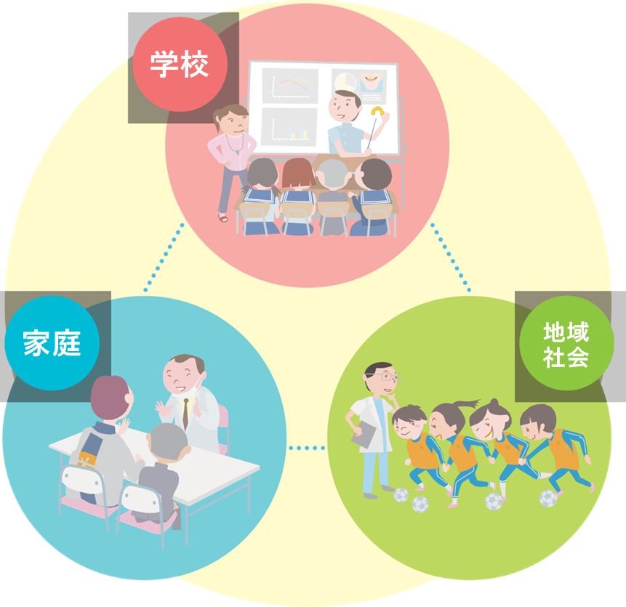
学校歯科医からの提言
→ 子供を中心に学校家庭地域社会で
危険を回避する指導支援を考えていきましょう
Notes:
学校安全に対する、学校歯科医の支援と役割を示しています。
子供を中心に学校・家庭・地域社会が協力して、様々な危険を回避する指導が求められております。
例えば、登下校時の安全を考えますと、大枠のことは学校での交通安全教室などを活用し、危険予測・危険回避能力の向上を図ります。
しかし、それだけでは全ての危険回避を達成することは困難であり、家庭においても子供に都度、交通ルール等を教えていく必要があります。
また、昨今の凶悪犯罪や運転操作の誤り等による交通事故が多発していることに鑑み、地域の方々による交通要所の見守りなどの支援も重要となります。

Slide 9
学校保健安全法
昭和33年４月10日法律第56号 改正法：平成21年4月1日施行）
・・・学校保健と学校安全について定める法律へ改正
第１条（目的）
この法律は、学校における児童生徒等及び職員の健康の保持増進を図るため、学校における保健管理に関し必要な事項を定めるとともに、学校における教育活動が安全な環境において実施され、児童生徒等の安全の確保が図られるよう、学校における安全管理に関し必要な事項を定め、もって学校教育の円滑な実施とその成果の確保に資することを目的とする。
Notes:
こちらが、職務内容となる「学校保健安全法」です。
昭和33年制定当初は、「学校保健法」でありましたが、平成21年度から「安全」が加わり、「学校保健安全法」と改正されています。
これは、近年、児童生徒等の安全を脅かす事件や事故、自然災害などが多発し、学校における教育活動が安全な環境において実施されることの重要性が高まってきたことに起因しています。
（学校保健安全法の目的）
この法律は、学校における児童生徒等及び職員の健康の保持増進を図るため、学校における保健管理に関し必要な事項を定めるとともに、学校における教育活動が安全な環境において実施され、児童生徒等の安全の確保が図られるよう、学校における安全管理に関し必要な事項を定め、もって学校教育の円滑な実施とその成果の確保に資することを目的としています。

Slide 10
スポーツ基本法（平成23年法律第78号）
第14条（スポーツ事故の防止等）
目的：スポーツ事故その他スポーツによって生じる外傷、障害等の防止及
びこれらの軽減
措置：指導者等の研修、スポーツ施設の設備、スポーツにおける心
身の健康の保持増進及び安全の確保に関する知識（スポーツ
用具の適切な使用に係る知識を含む）の普及その他の必要な措置
Notes:
こちらは、「スポーツ基本法」となります。平成２３年に制定されています。
14条（スポーツ事故の防止等）には、「国及び地方公共団体は、スポーツ事故その他スポーツによって生じる外傷、障害等の防止及びこれらの軽減に資するため、指導者等の研修、スポーツ施設の設備、スポーツにおける心身の健康の保持増進及び安全の確保に関する知識の普及その他の必要な措置を講ずるよう努めなければならない。」と謳われています。

Slide 11
スポーツ基本法（平成23年法律第78号）
第１期 スポーツ基本計画（平成24年３月）
第３章
１．学校と地域における子供のスポーツの機会の充実
（要点）①
▼国及び地方公共団体は、学校の体育に関する活動を安心して行う
ことができるよう、（途中省略）・・・安全性の向上や事故防止等に
ついての教員等の研修の充実を図る。
▼その際、マウスガードの着用の効果等の普及啓発を図ることも考え
られる。
Notes:
こちらは、スポーツ基本法の第1期の基本計画ですが、学校と地域における子供のスポーツの機会の充実について記載されています。
その要点としては、
▼国及び地方公共団体は、学校の体育に関する活動を安心して行うことができるよう、（途中省略）・・・安全性の向上や事故防止等についての教員等の研修の充実を図る。
▼その際、マウスガードの着用の効果等の普及啓発を図ることも考えられる。

Slide 12
スポーツ基本法
第１期 スポーツ基本計画
１．学校と地域における子どものスポーツ機会の充実
（要点）②
▼学校で保有しているスポーツ用具の定期的な点検・適切な保管
管理に関する啓発を図る。
▼日本スポーツ振興センターは、学校管理下における災害事例
について、医学・歯学等の専門家と連携しつつ、調査・分析を行い、
学校関係者等に情報提供を行う。
Notes:
▼学校で保有しているスポーツ用具の定期的な点検・適切な保管管理に関する啓発を図る。
▼日本スポーツ振興センターは、学校管理下における災害事例について、医学・歯学等の専門家と連携しつつ、調査・分析を行い、学校関係者等に情報提供を行う。
以上のようなことが、記述されています。

Slide 13
学校関係者は、学校安全に関してどのようなことを求められているでしょうか？
Notes:
では、学校関係者は、学校安全に関してどのようなことを、求められているでしょうか？

Slide 14
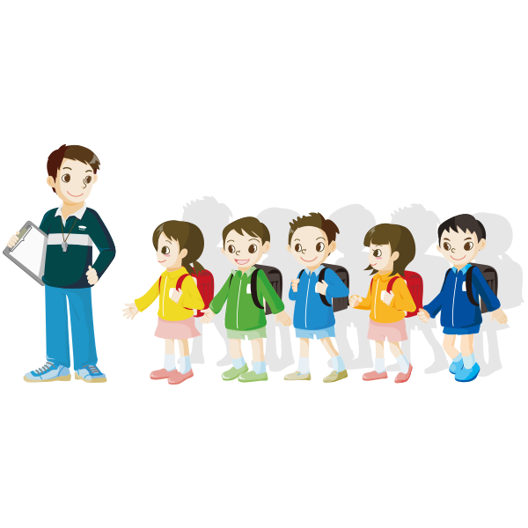
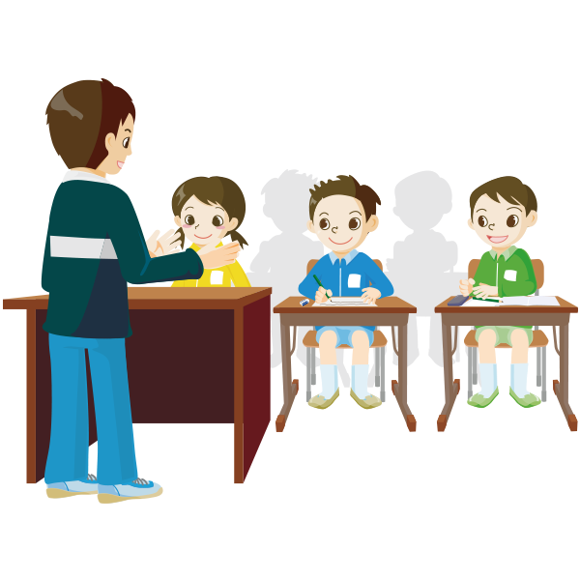
歯・口のけがを防ぐためには
日頃からの管理と指導
朝、授業や活動の途中•前後に、健康観察をしましょう
食事、運動、休養•睡眠の調和のとれた生活と敏捷性や調整能力などの基礎的な体力つくりに努めましょう
家庭
地域社会
「学校の管理下における歯•口のけが防止必携」（独立行政法人日本スポーツ振興センター）
Notes:
体育やスポーツでの歯・口のけがを防ぐためには、日ごろからの管理と指導が大切です。
例えば、指導者や先生の重要な仕事として、「健康観察」があります。
具体的には、
① 学級担任、教科担当による朝、授業時の健康状態の把握
② 体育・保健体育科の先生や運動部の顧問や指導者よる運動開始前、運動中、運動後の異常の発見
③ 健康観察結果の共有と適切で素早い対応
などがあります。
その他にも、日ごろから指導者や先生と保護者が連携して、食事、運動、休養・睡眠のとれた生活の実践と敏捷性や調整能力などの基礎的な体力づくりに努めることも大切な役割です。

Slide 15
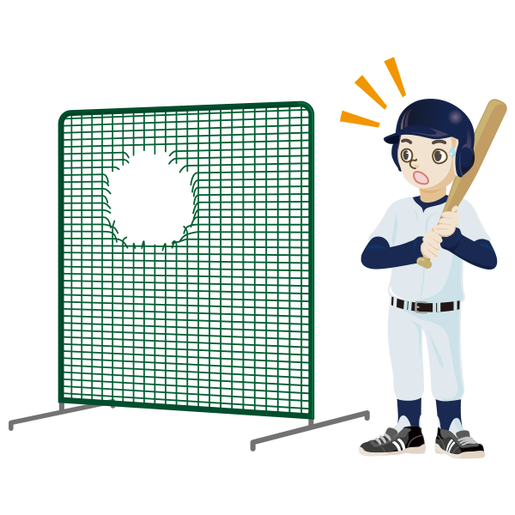
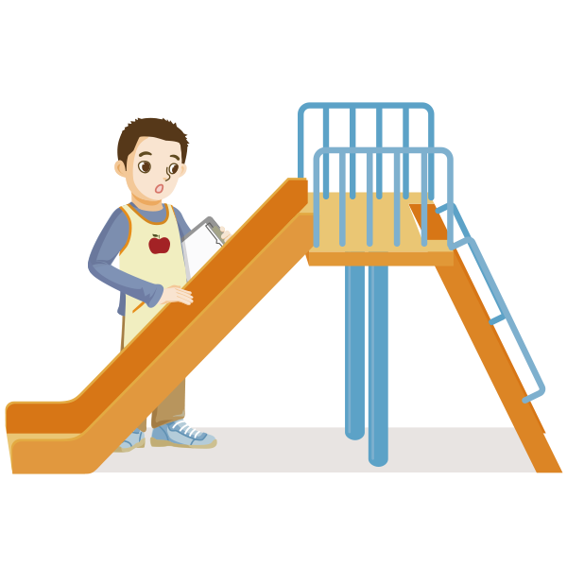
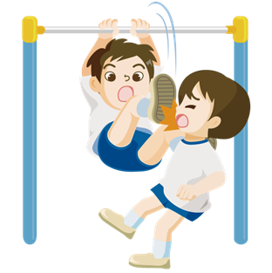
歯・口のけがを防ぐためには
日頃からの管理と指導
施設•設備や用具、教室や運動場などの安全点検を行い、環境を安全に整えましょう
活動場所や内容、運動種目などに応じた安全対策をしましょう
学校
家庭
地域社会
「学校の管理下における歯•口のけが防止必携」（独立行政法人日本スポーツ振興センター）
Notes:
また、学校での指導者や先生の役割として重要なのが「環境の管理」です。
学校では、教職員が役割を分担して、安全点検を実施し、不良個所の改善などを行います。
例えば、
① 施設•設備や用具、教室や運動場などの安全点検を行い、環境を安全に整えます。
左のイラストは、防球にネットに穴、真ん中の滑り台には腐食や破損、右の鉄棒では衝突や落下などの危険があり、改善する必要があります。
② 運動部活動では、活動場所の広さ、運動種目・内容の組み合わせなどに応じた安全対策が必要です。
もちろん、環境の管理だけでなく、危険が予測される行動の回避(禁止）などの指導も併せて行います。

Slide 16
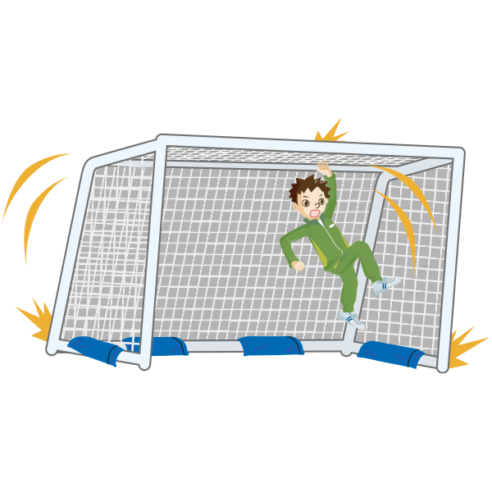
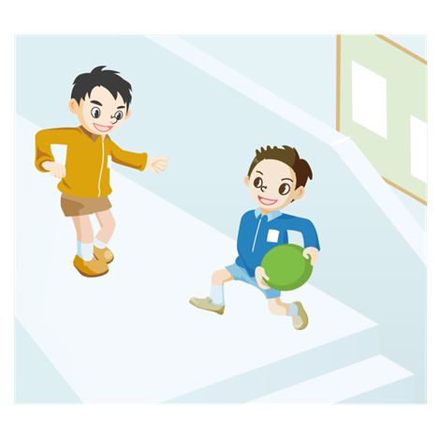
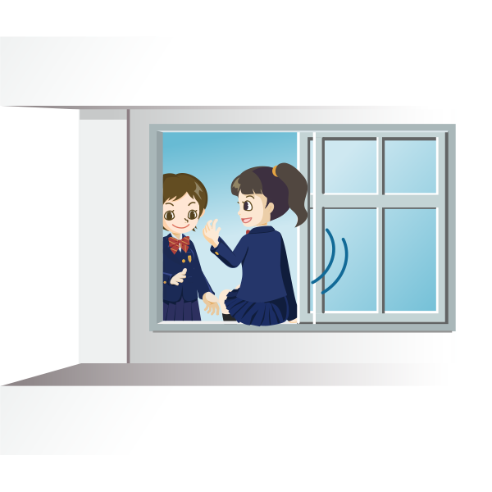
歯・口のけがを防ぐためには
日頃からの管理と指導
危険な行動などを見つけたら、改善のための指導をしましょう
安全な活動や用具等の使用に関するルールを決め、お互いに守るようにさせましょう
学校
家庭
地域社会
「学校の管理下における歯•口のけが防止必携」（独立行政法人日本スポーツ振興センター）
Notes:
危険が予測される行動の回避(禁止）を目指して、学校での指導者や先生の役割として重要なのが「安全教育」です。
「安全教育」は、体育・保健体育科など各教科 や総合的な学習の時間等の特性を生かし、それぞれの担当者が基礎的・基本的な理解や探求などを進めます。
また、学級・ホームルーム担任や養護教諭等が、学校行事や学級活動などの特別活動や日常生活で継続的な安全指導を行います。
いずれの場合も、学校医、学校歯科医、学校薬剤師などの専門家の協力を得て行うことで効果を高めることができます。

Slide 17
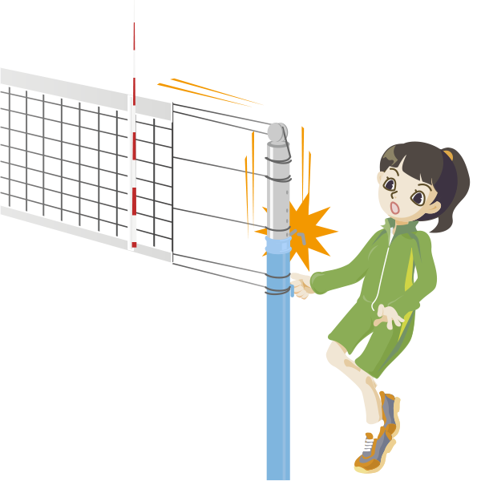
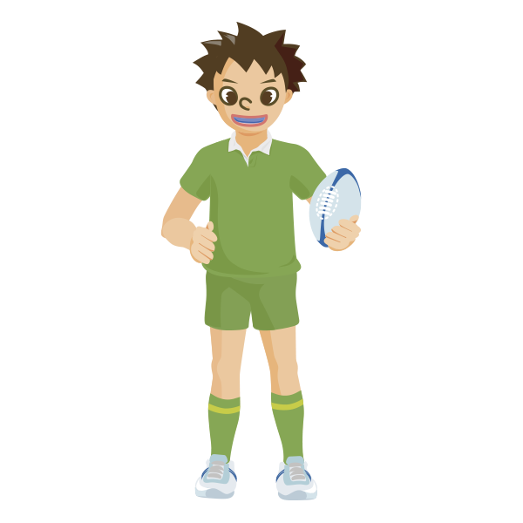
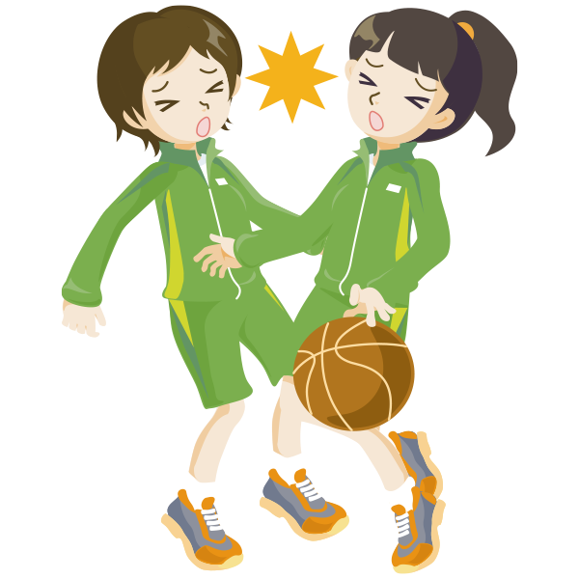
歯・口のけがを防ぐためには
危険を予測・回避するために
事故の事例や「ヒヤリハット」した場合などを題材に、危険予測•回避の学習をしましょう
体の接触、ボールやバット•ラケット等の当たることが多い運動では、マウスガードの着用も検討しましょう
「学校の管理下における歯•口のけが防止必携」（独立行政法人日本スポーツ振興センター）
Notes:
事故やけがを防ぐためには、事前に「危険」を予測し、回避することが大切です。危険には、現在目に見える形で表れている顕在危険（けんざいきけん）と時間の経過や環境の変化などにより現れるであろう潜在危険（せんざいきけん）があります。
事故の事例や「ヒヤリハット」した場合などを題材に、危険予測•回避の学習を行うことが有効と言われています。
また、体の接触、ボールやバット、ラケット等の当たることが多い運動では、ヘルメット、マウスガードなど安全（保護）具の使用も検討する必要があります。
（参考）過去の事故事例は、、独立行政法人日本スポーツ振興センター（JSC)『災害共済給付Web』で検索することができます。

Slide 18
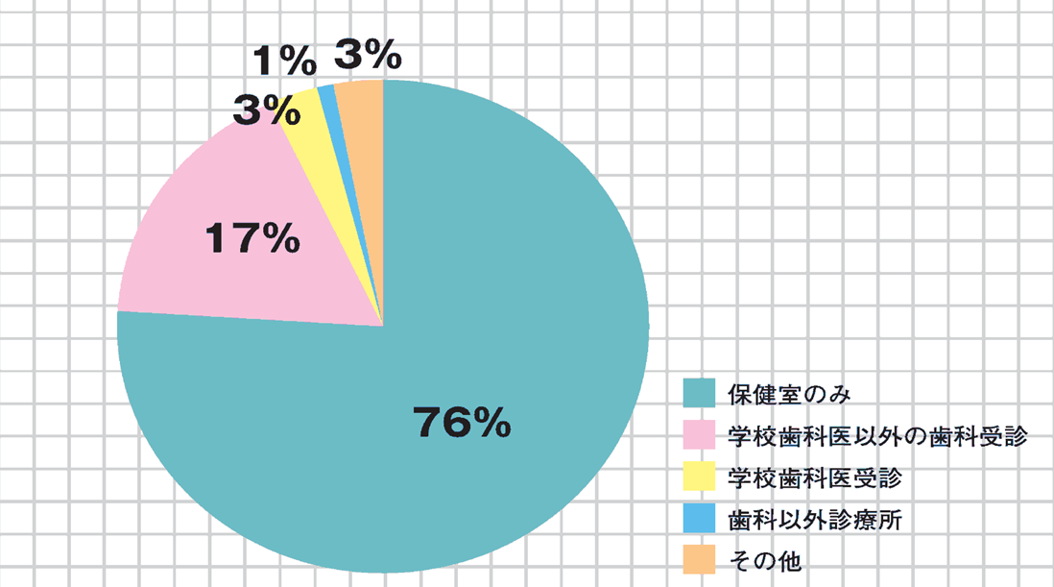
歯・口のけがを防ぐためには
「けが」をしてしまったら
参考 歯・口の安全 東京都学校歯科医会
従来、保健室での対応のみが多いようですが・・・
けがをしたところを清潔にし、応急手当をお願いします
抜けた（欠けた）歯を拾って、速やかに歯科医を受診させましょう
「学校の管理下における歯•口のけが防止必携」（独立行政法人日本スポーツ振興センター）
Notes:
また、誰かが「けが」をしてしまったら、指導者や先生もちろん、生徒も含めてその場に居合わせた人ができるだけ早く的確に対応する必要があります。
学校内では保健室で対応できますが、養護教諭が不在の時もあります。
例えば、歯・口のけがの場合は、以下のような対応をします。
①けがをしたところを清潔にし、止血などの応急手当をする。
②抜けたり、欠けたりした歯は拾い、歯牙保存液などに入れて、できるだけ早くかかりつけ歯科医や学校歯科医などに受診する。

Slide 19
障害見舞金を給付した事故の発生状況(平成25年～令和4年度の10年間）
(件）
 | H25 | H26 | H27 | H28 | H29 | H30 | R1 | R2 | R3 | R4 | 合計
眼の障害 | 59 | 65 | 55 | 62 | 37 | 48 | 25 | 29 | 13 | 6 | 399
歯牙障害 | 52 | 53 | 40 | 45 | 31 | 37 | 17 | 23 | 24 | 0 | 322
醜状障害 | 31 | 29 | 32 | 37 | 25 | 21 | 22 | 6 | 13 | 2 | 218
上肢下肢障害 | 22 | 20 | 18 | 19 | 29 | 22 | 19 | 9 | 7 | 0 | 165
精神・神経障害 | 29 | 27 | 24 | 23 | 23 | 21 | 18 | 7 | 0 | 0 | 172
心機能障害 | 13 | 5 | 12 | 14 | 9 | 14 | 10 | 4 | 1 | 1 | 83
胸腹部臓器障害 | 7 | 9 | 8 | 7 | 13 | 8 | 10 | 10 | 5 | 2 | 79
その他 | 13 | 9 | 17 | 7 | 11 | 13 | 12 | 6 | 2 | 0 | 90
合計 | 226 | 217 | 206 | 214 | 178 | 184 | 133 | 94 | 65 | 11 | 1,528
※「その他」は「せき柱障害」「聴力障害」等
(独立行政法人日本スポーツ振興センター災害共済給付データより）
Notes:
それでは、学校管理下で障害見舞金を給付した事故はどれぐらい発生しているのでしょうか。
過去10年間(平成25年度～令和4年度)に発生した体育活動中の障害事故は1,528件です。
その中で、歯の障害事故は322件（全体の約21%）です。眼の障害（399件、約26%）に次いで多く発生しています。
(参考）・・・必ずしも触れなくて良い
① 体育活動中とは、体育・保健体育科の授業、学校行事、運動部活動を言います。
② 障害見舞金は治ゆ又は症状固定日の翌月10日から2年間請求することが可能であり、災害発生から治ゆ又は症状固定まで一定期間を要する事例もあることから、近年（令和以降）の事例については、既に災害が発生していても未だ請求されていないものがあるので、この図では減少傾向にありますが、これから請求がある可能性もありますので、必ずしも減少傾向にあるわけではありません。

Slide 20
運動種目と障害事故の発生状況
運動種目別の「歯」の障害事故の発生状況
野球 | 121件
サッカー | 32件
バスケットボール | 42件
器械体操等 | 3件
陸上競技 | 9件
ソフトボール | 23件
バレーボール | 21件
バドミントン | 2件
ラグビー | 6件
柔道 | 8件
テニス | 5件
水泳 | 4件
その他 | 46件
合 計 | 322件
(件数)
出典：（独）日本スポーツ振興センター 令和5年度スポーツ庁委託事業 学校における体育活動での事故防止対策推進事業 学校でのスポーツ事故を防ぐために 成果報告書
Notes:
障害事故発生状況をみると
① 野球、サッカー、バスケットボール、ソフトボール、バレーボールなどの球技で多くの事故が発生しています。
② 他にも、器械体操等、陸上競技を初め、多くの種目で事故が発生しています。
当然ながら、運動部活動の所属者数の違いなどもあり、必ずしも件数が多い種目が危険というわけではありません。

Slide 21
原因別外傷発生状況
(件数)
出典：（独）日本スポーツ振興センター 令和5年度スポーツ庁委託事業 学校における体育活動での事故防止対策推進事業 学校でのスポーツ事故を防ぐために 成果報告書
Notes:
それでは、どのような原因で事故が発生しているのでしょうか。
図を見てください。これは、原因別の外傷の発生状況を示したものです。
大きく言うと、ボールやバットなどに当たるけがが圧倒的に多く、他者や施設・設備と接触しての「けが」が次に多くなっています。
その他にも、種目の特性から、走る・跳ぶ、投げられる、プール飛込などのけがが発生しています。

Slide 22
どのような原因や要因があって、歯の外傷が起こると思いますか？
Notes:
では、どのような原因や要因があって、歯の外傷が起こるかを考えてみましょう。

Slide 23
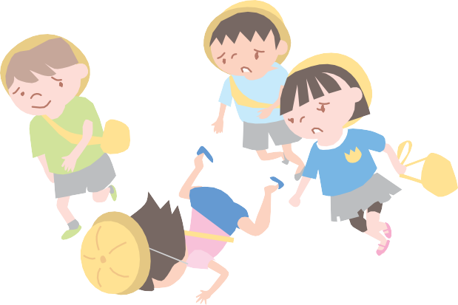
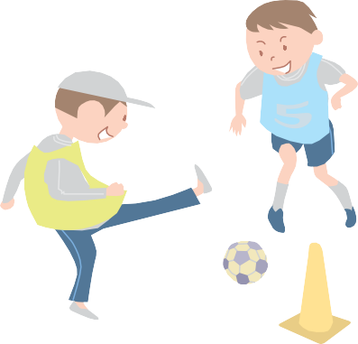
特徴は……
小学校
転倒による事故が一番多く、
次いで、物に衝突、人に衝突が多い
歯の破折（割れ、折れ）や
亜脱臼（不完全な脱臼・位置ずれ）が多い
事故は、休憩時間中に起こりやすい
中学校
高等学校
Notes:
小学生では、転倒による事故が一番多く、物に衝突や人に衝突が多いことがわかっています。
事故は、体育やクラブ活動時よりも休憩時間中に多く発生しています。
そのため、休憩時間時の遊び場所のルール化や、道具のきちんとした「片付け」なども予防に有効となります。
更には、「廊下や階段を走らない」などの、「安全な行動」の指導・習慣化が重要となります。

Slide 24
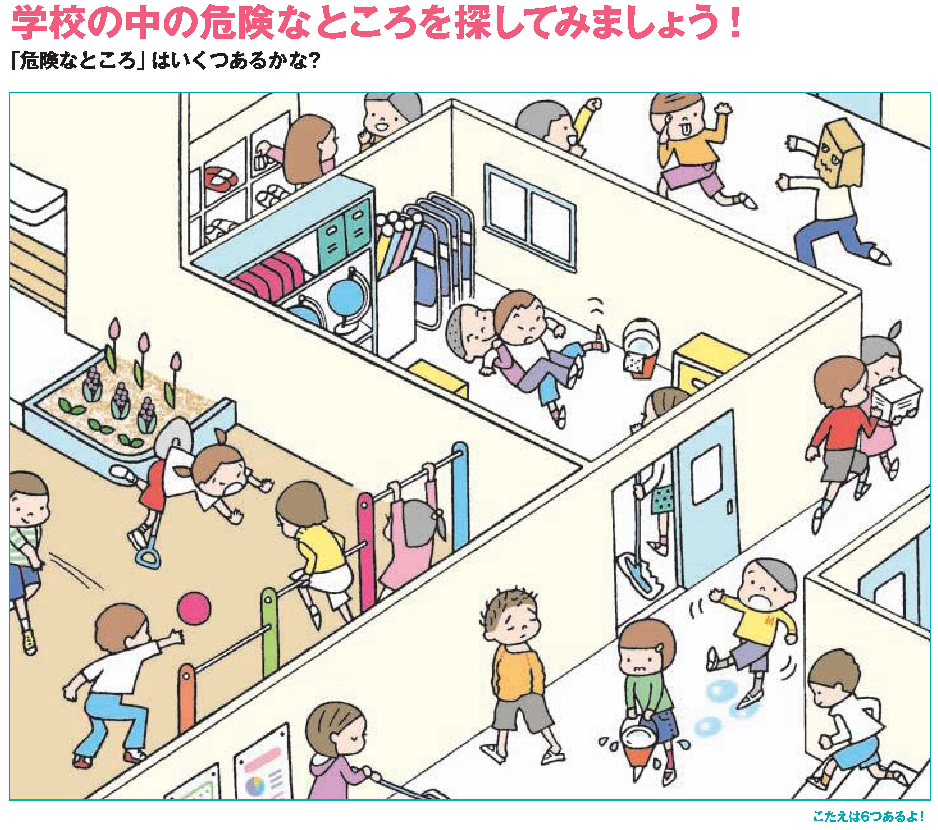
答えは８つあるよ
公益社団法人東京都学校歯科医会「歯・口の安全」 より
Notes:
これは、小学生低学年に対する、危険を予測回避するための学習例です。
学校の中の危険なところを探してみましょう！ 「危険なところ」はいくつあるでしょうか?
答え： 1. 階段を駆け降りる 2. 廊下に水がこぼれている 3．ポケットに手を入れてよそ見をしている 4. 廊下を走っている 5．危険な鬼ごっこをしている 6. せまいところで悪ふざけをしている 7. スコップを片付けない 8. 鉄棒の近くでボール遊びをしている

Slide 25
危険を予測・回避するために、何をすれば良いの？
学年別（歯の障害)
小学生※ | 10件
中1 | 17件
中2 | 26件
中3 | 20件
高1 | 94件
高2 | 100件
高3 | 55件
合 計 | 322件
※「小学生」は小学校1年生から小学校6年生まで
Notes:
次に、中学生・高校生における危険を予測・回避するためには、どうすれば良いのか考えてみましょう。

Slide 26
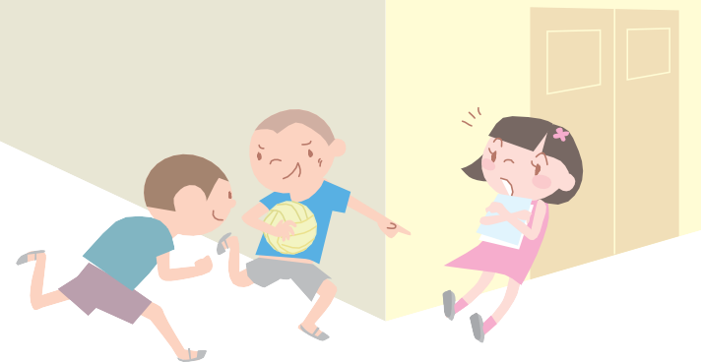
対策は……
小学校
配慮が必要な事柄を共通理解する
安全な 環境づくり をする
安全な行動の仕方を 指導 し、生徒に習慣づける
中学校
中学校
高等学校
Notes:
中学生でも、転倒による事故が一番多く、物に衝突や人に衝突が多いことがわかっています。
事故は、体育やクラブ活動時と休憩時間中がほぼ同率です。
そのため、休憩時間時の遊び場所のルール化や、道具のきちんとした「片付け」なども予防に有効となります。
更には、「廊下や階段を走らない」などの、「安全な行動」の指導・習慣化が重要となります。

Slide 27
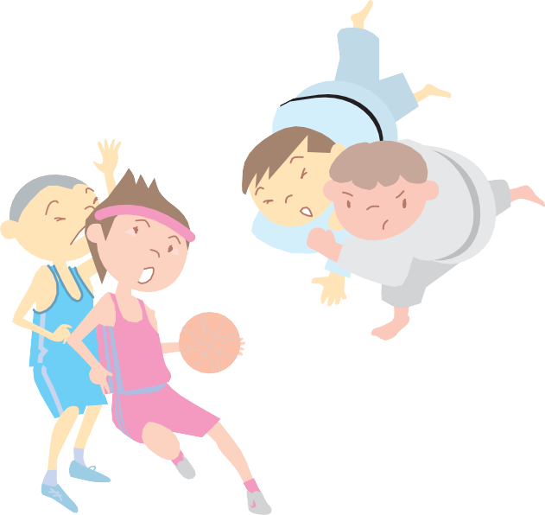
特徴は……
小学校
一番多いのは、歯の破折 （割れる、折れる）
歯髄炎 （歯の神経の炎症） が増える
→ 痛みをともなう
日常生活場面での発生原因は多岐に わたる
「けんか」 を原因とする傷害発生割合が小学校、高校に比べ高い
運動中の歯・口のけがが増える
中学校
高等学校
Notes:
中学校においての外傷の特徴は、学校の校舎内部で発生する「けんか」等の生活安全関連事故と課外指導でのクラブ活動等での運動中の事故が半々になってくることです。
歯の骨植も完成してきますので、外傷によって破折することが多くなります。
回避行動が十分取れないことも多いので破折が大きく、時にいわゆる「歯の神経」に達して歯髄炎を起こします。

Slide 28
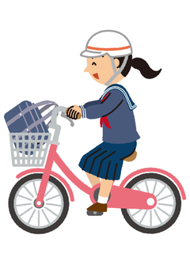
対策は……
小学校
●「歯や口は大事だ」 という意識の向上
安全な行動、落ち着いた生活態度を育成
好ましい 人間関係づくり を支援
全校指導体制を確立
施設・設備の安全管理を徹底
安全な自転車の乗り方を指導
中学校
高等学校
Notes:
対策としては、ここに記載の通り、
１．「歯や口は大事だ」という意識の向上
２．安全な行動、落ち着いた生活態度を育成
３．好ましい人間関係づくりを支援
４．全校指導体制を確立
５．施設・設備の安全管理を徹底
６．安全な自転車の乗り方を指導
が中心となります。

Slide 29
対策は……②
小学校
運 動 時
情緒の安定 と自己を統制 する力を育成
正しい知識の習得と フェアプレー精神 を徹底
基礎的な体力の向上と正しい技術の習得
施設・設備と用具の安全を確保
顧問教師の指導と管理 を改善・充実
中学校
高等学校
Notes:
また、運動・スポーツ実施時の対応としては、ここに記載の通り、
１．情緒の安定と自己を統制する力を育成
２．正しい知識の習得とフェアプレー精神を徹底
３．基礎的な体力の向上と正しい技術の習得
４．施設・設備と用具の安全を確保
５．顧問教師の指導と管理を改善・充実
等が挙げられています。特に、初心者での事故が多いので十分に気を付けましょう。

Slide 30
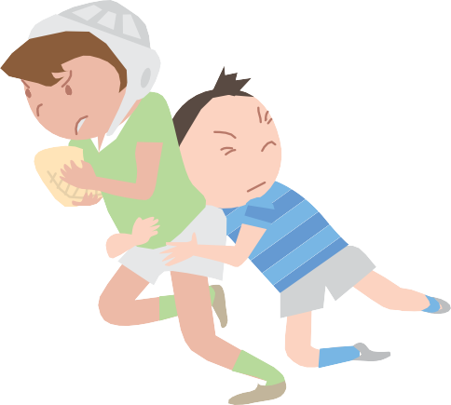
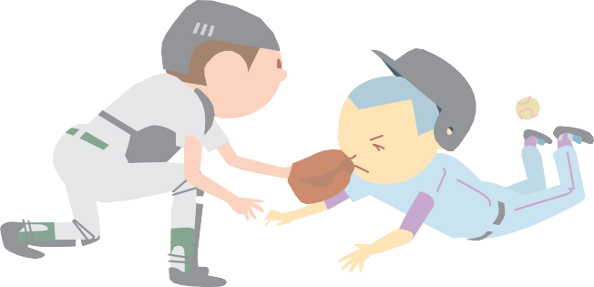
特徴は……
小学校
歯の破折（割れる、折れる）が圧倒的に多い
（歯髄炎（歯の神経の炎症）が増える）
歯・口のけがは 運動中＞日常生活
活動の種類 により、けがのタイプが異なる
中学校
高等学校
Notes:
高等学校においての外傷の特徴は、学校の校舎内部で発生する「けんか」等の生活安全関連事故よりも、課外指導でのクラブ活動等での運動中の事故が圧倒的に多くなってくることです。
歯の骨植も完成してきますので、外傷によって破折することが多くなります。身体も大きくなり、接触するエネルギーも大きくなりますから、歯の破折が大きく、いわゆる「歯の神経」に達して歯髄炎を起こします。

Slide 31
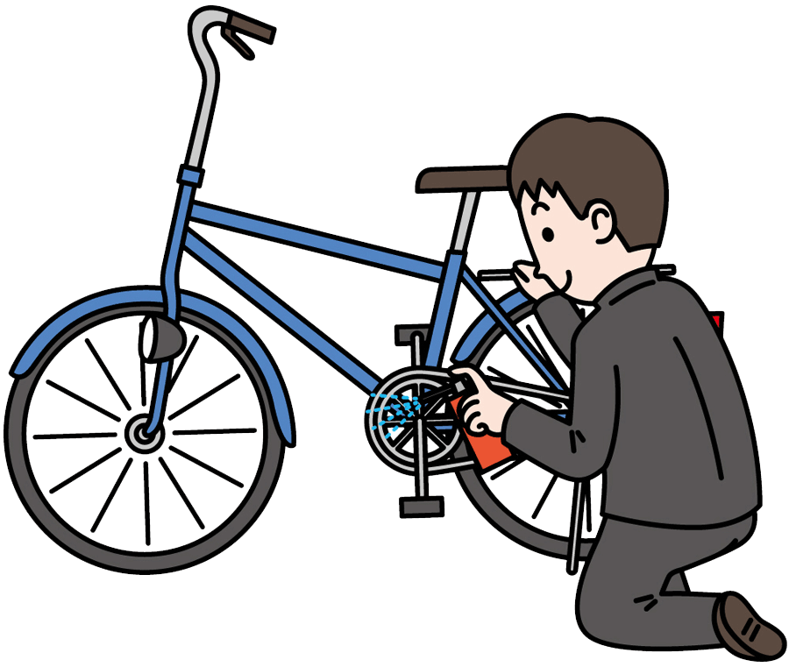
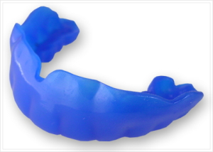
対策は……
小学校
交通法規遵守の徹底
交通安全教育の充実
自転車の安全点検の習慣化
スポーツにおける ルールの理解 とフェアプレー精神 の徹底
運動施設・設備・用具の点検と管理
けが防止の具体的対策 （マウスガードなど）
危険回避能力の向上
中学校
高等学校
Notes:
対策としては、ここに記載の通りです。交通安全の重要性は言うに及びませんが、体育・スポーツ関連を含めて、以下のことを重要視しましょう。
１．交通法規遵守の徹底
２．交通安全教育の充実
３．自転車の安全点検の習慣化
４．スポーツにおけるルールの理解とフェアプレー精神の徹底
５．運動施設・設備・用具の点検と管理
６．けが防止の具体的対策（マウスガードなど）
７．危険回避能力の向上
ルールを守ること、フェアプレーの精神を保つことは基本です。また、安全具としてのマウスガードの装着も勧めましょう。

Slide 32
令和４年に災害給付金が支払われた
「歯のけが」の場面
学校生活ではいろいろな場面で「歯のけが」が起こっているんですね！
Notes:
学校生活ではいろいろな場面で「歯のけが」が起こっています。
右の表をご覧ください。

Slide 33
危険を避けるための学習では具体的にはどんなことを考えればよいのでしょうか？
Notes:
危険を避けるための学習では具体的にはどんなことを考えればよいのでしょうか？

Slide 34

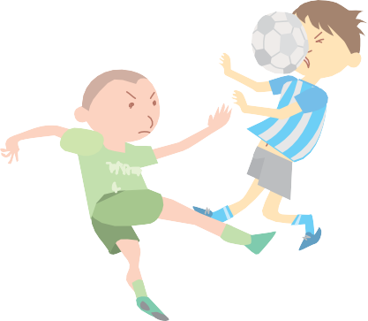
危険予測学習のステップ ①
潜在する危険に気づかせる
たとえば
中•高校生
の場合
ボールを用いるスポーツ等においては不意のけがをする可能性がある
Notes:
危険予測学習の最初は、潜在する危険に気付きを持たせるということです。
このような学習を進めるためには、具体的に、どのような運動・スポーツで、どのような事故が発生しているかという事例を学ぶことが大切になります。
この学習によって、潜在的な危険を理解し、回避したり、防御したりすることができるようになります。

Slide 35
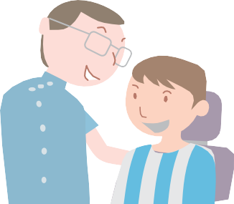

危険予測学習のステップ ②
どうしたら危険を
排除できるかを考えさせる
防具の例
野球 ： ヘルメット(義務)
サッカー ： すね当て(義務)
バレーボール ： 膝あて
ラグビー：マウスガード(義務)
マウスガード(防具）の有効性や環境
の安全について認識する
Notes:
次に、運動・スポーツの最中においては、「わかっていても避けられない」状況は発生します。特に、球技でのボールが当たったり、接触するスポーツで相手と当たったりするようなときです。
このような危険に対しては、積極的に防具・安全具を使用するのが大切です。

Slide 36

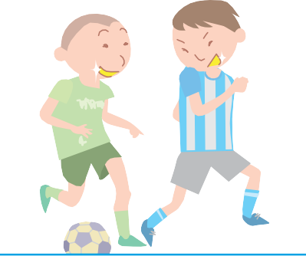
危険予測学習のステップ ②
危険予測•危険回避
能力を身につけさせる
環境を安全に整え、マウスガードを装着し
スポーツをする
Notes:
特に、歯や口の外傷予防には、マウスガードの使用が効果的です。
歯を失うことは生涯にわたって、食べる、話す、体を動かす、表情をつくるなどに影響を及ぼす可能性があります。
「かかりつけ」の先生や学校歯科医の先生に相談してみてください。

Slide 37
事例1
概要：小学６年生が、バスケットボールでシュートした際、勢い
あまって体育館の壁の窓枠に激突し骨折
判決：バスケットゴールと壁との間が 90cm しかなく、ゴール裏
に設置された鉄製の床の窓枠にクッション等が装着されて
いなかったこと等を理由に、大会主催者や設置管理者であ
る地方公共団体の責任を認めた。
施設・設備の安全を十分に確保しましょう
JSC 骨折事故防止パンフレットより
Notes:
事例1
概要：小学６年生が、バスケットボールでシュートした際、勢いあまって体育館の壁の窓枠に激突し骨折
判決：バスケットゴールと壁との間が 90cm しかなく、ゴール裏に設置された鉄製の床の窓枠にクッション等が装着されていなかったこと等を理由に、大会主催者や設置管理者である地方公共団体の責任を認めた。
事前に、会場の施設、設備の安全対策を十分に検討しておくことが大切となります。

Slide 38
事例2
概要：高校野球部のハーフバッティング練習中に、打球が投手を直
撃し頭蓋骨骨折等による半身不随の障害が生じた。
判決：本件は、投球距離を短くし、薄暮の時間帯になっても特別な
注意、指導を行うこともなく練習を継続させたため、野球部
の監督に安全配慮義務に欠ける過失があったとして、学校側
の損害賠償責任を認めた
危険性の高い練習では、最大限の安全配慮を行いましょう
JSC 骨折事故防止パンフレットより
Notes:
事例2
概要：高校野球部のハーフバッティング練習中に、打球が投手を直撃し頭蓋骨骨折等による半身不随の障害が生じた
判決：本件は、投球距離を短くし、薄暮の時間帯になっても特別な注意、指導を行うこともなく練習を継続させたため、野球部の監督に安全配慮義務に欠ける過失があったとして、学校側の損害賠償責任を認めた
以上のように、指導者や管理者は、スポーツを行う際には、細心の注意を払い、最大限の安全を配慮することが望まれています。

Slide 39
マウスガード、見たことありますか？
Notes:
ところで、皆さんは、マウスガード、見たことありますか？

Slide 40
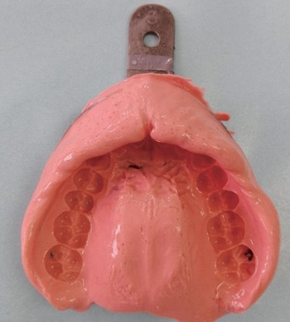
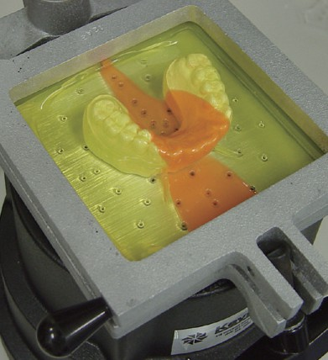
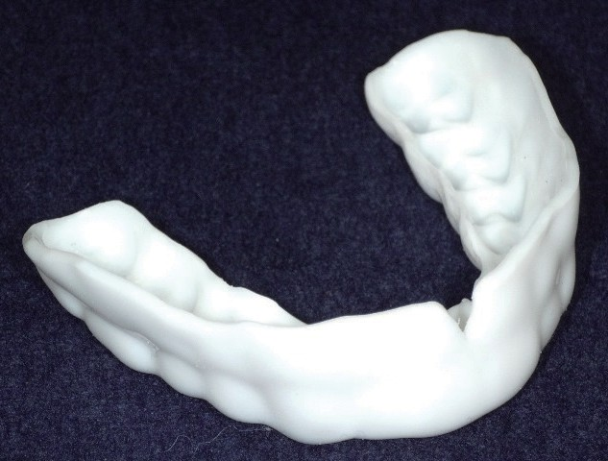
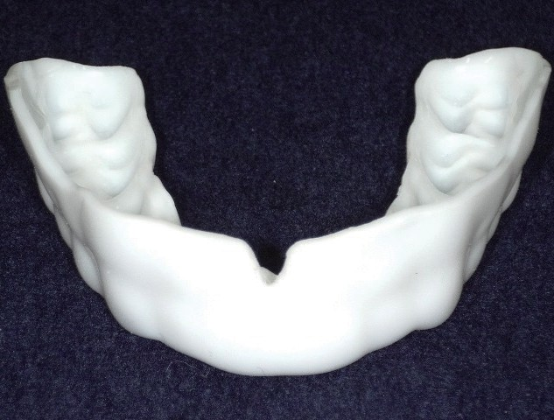
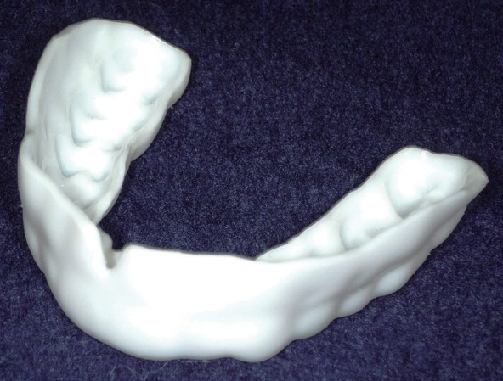
マウスガード作製から装着、フォローアップの流れ
歯科医院
（現場）
歯科技工
（歯科技工所への外注）
歯科医院
（現場）
完成•装着
清掃•管理指導
完成見本
Notes:
スライドの上段は、マウスガード作製の流れです。
お口の印象（型取り）を行ない、歯型模型を作製します。そしてマウスガードシートを軟化した後模型に圧接し、スライド下段の様な形態に作製・調整後、完成したマウスガードを口腔内に装着します。
そして清掃方法や取り扱い等を指導します。

Slide 41
マウスガードを使用するには、どんなステップを踏めば良いでしょうか？
Notes:
次に、マウスガードを使用するには、どんなステップを踏めば良いでしょうか？

Slide 42
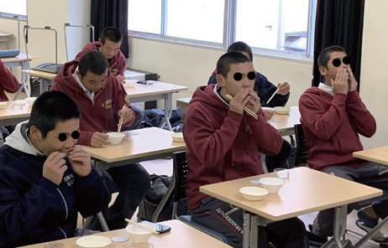
導入
スポーツ安全教育
マウスガードの体験•実習
  外傷発生状況の把握
  スポーツ安全の問題点の抽出
  教員、指導者、学校歯科医間での問題点の共有
  市販マウスガードの自作
Notes:
導入としてスライド左側にあるように、スポーツ安全教育として外傷発生状況の把握、スポーツ安全の問題点の抽出、教員・指導者・学校歯科医間での問題点の共有等を行ないます。
またスライド右側にあるように、選手たちには、マウスガードの体験・実習として、市販のマウスガードの自作を行う場合もあります。

Slide 43
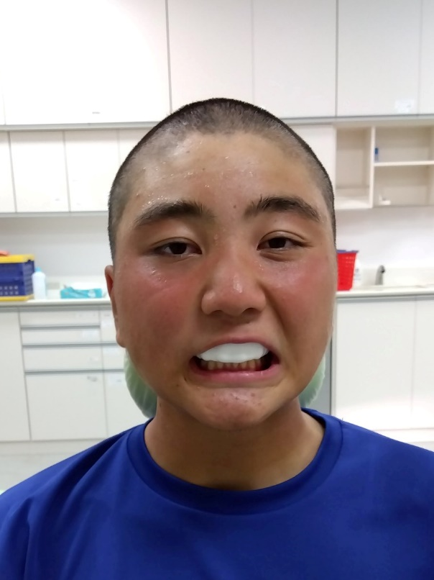
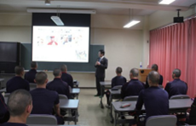
展開
スポーツ安全教育
マウスガードの体験•実習
教員、指導者、
学校歯科医による安全教育
（危険予測学習）
カスタムタイプマウスガード作製•提供
Notes:
その後展開として、スライド左側にあるように、学校歯科医や教員ならびにスポーツ指導者等による、危険予測学習を学ぶための、スポーツ安全教育・講話を行ないます。
その後スライド右側にあるように、マウスガードの体験・実習として、先の手順で作製されたカスタムメイドマウスガード（オーダーメイドMG）を装着します。

Slide 44
ねらいと成果
スポーツ安全教育
マウスガードの体験•実習
児童、生徒に対する安全教育の効果の確認
児童、生徒同士による安全確認
口腔外傷への意識向上
マウスガード着用の習慣化
マウスガードの効果の理解
本人の動機付け
教員•指導者の声かけ
保護者への働きかけ
Notes:
スライドは、今までの流れによるスポーツ安全教育のねらいと成果を示します。
各競技関係者（指導者・選手・保護者等）にどのくらい理解されているかを確認しましょう。
また、児童・生徒に対する安全教育の効果の確認、お互いの安全確認、口腔外傷への意識向上について確認しましょう。
マウスガードの体験・実習をすることにより、マウスガード装着の習慣化、効果の理解、また本人への動機付けが上がります。また教員等指導者の声かけおよび保護者への働きかけ等が重要となります。

Slide 45
現場での歯科外傷対応
歯が脱落したら
歯が欠けたら、歯をぶつけたら
→すぐにでも歯科受診
注意点は！
Notes:
それでは実際の現場での歯科外傷対応について説明いたします。
これは歯が脱落した場合と歯が欠けたりした場合で対応が異なります。
その場合の注意点についてそれぞれ説明します。

Slide 46
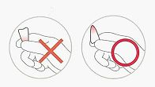
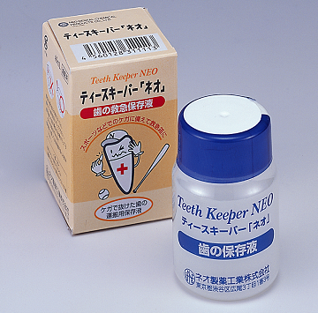
歯が脱落したら
どんなことに注意する？？
歯を探す！→直ぐに歯科を受診
  ・再植することが可能です
持ち方
  ・汚れていてもこすって洗わない。
  ・歯冠を持ち、絶対に歯根を触らない
保存方法
  ・保存液＞牛乳
  ・乾燥させない
歯の保存液 ティースキーパー「ネオ」
ネオ製薬
Notes:
歯が 脱落してしまった場合にどんなことに注意するかですが、 1番目は、 まず抜けてしまった歯を探すことです。
そして歯を見つけることができたらすぐに歯科を受診すれば、再植することが可能となります。
2番目ですが、 見つけた歯の持ち方です。汚れていてもこすって洗ったりせず、歯冠を持ち、歯根は絶対に触らないことが重要になります。
3番目は、 受診までの保存状態が重要です。最も良いのは 歯の保存液にいれて受診することです。
こちらに歯の保存液ティースキーパー NEO（ネオ製薬社製）の写真があります。このような保存液がない場合は次に 牛乳でも代用が可能です。
重要なことは乾燥させないということです。また、受傷後、30分以内に受診できるようにしてください。

Slide 47
現場での歯科外傷対応
歯が脱落したら
歯が欠けたら、歯をぶつけたら
→すぐにでも歯科受診
Notes:
次に歯が欠けた場合や歯をぶつけた場合の現場での歯科外傷対応について説明します。
やはり こちらも歯が抜けた場合と同じようにすぐにでも歯科の受診をする方が良いと考えられます。

Slide 48
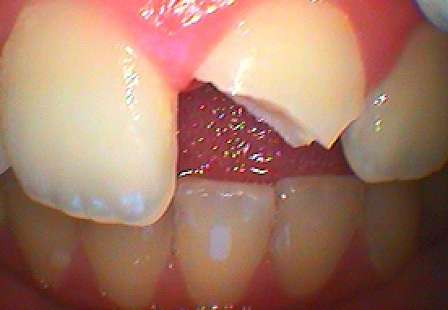
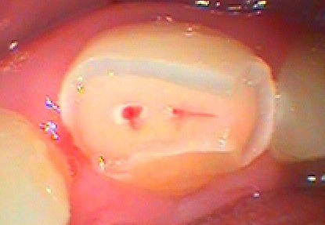
歯が欠けた、歯をぶつけた （1）
＊すぐにでも歯科受診勧奨
（ ）内は疑われる症状
触ったり、噛んだりしなくても痛い
（歯の神経の急性炎症）
② ぶつけた歯が大きく揺れる
（歯槽骨骨折）
Notes:
歯が抜けてなくても歯が欠けた場合やぶつけた場合に疑われる症状がいくつか考えられます。
1つ目は 触ったり噛んだりしなくても痛い場合、 これは歯の神経の急性炎症が考えられます。
2つ目 ぶつけた歯が大きく揺れてしまってる場合があります。 これは、歯は抜けてなくても歯の周りを支えている骨が骨折してる場合があります。 これを歯槽骨骨折と言います。

Slide 49
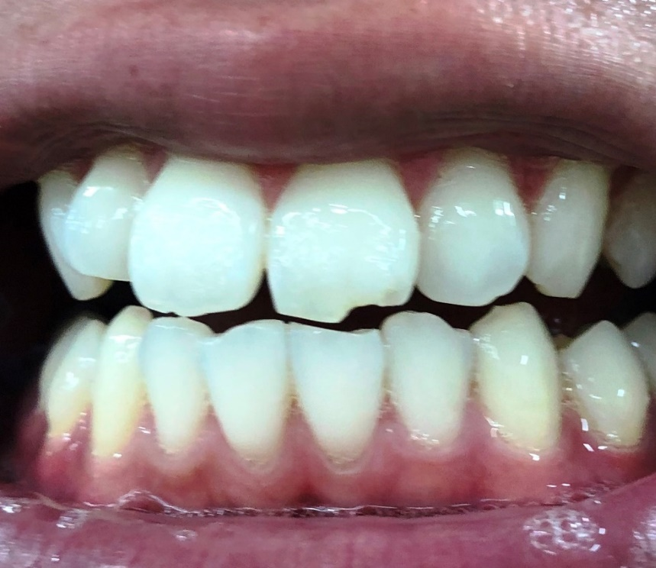
歯が欠けた、歯をぶつけた （２）
＊まずは歯科受診勧奨
歯が欠けた（歯冠破折）
噛むと痛い
（歯根膜の炎症、歯根の亜脱臼）
歯の位置が動いた（歯根の亜脱臼）
Notes:
また歯が欠けてしまった場合 これは歯冠破折と言いますが この場合には歯と同じ色の材質のもので修理したりすることが可能ですので、歯科を受診しましょう。 また噛むと痛いという場合もあります。 これは歯の根の周りを支えている歯根膜という組織が炎症を起こしてる可能性もあります。 その場合には歯が抜けかけている「歯根の亜脱臼」という状態のこともありますので歯科で受診して診断してもらいましょう。 また 歯の位置が動いた 例えば 骨の方にめり込んでしまったりとか位置がずれてしまったりしてる場合があります。この場合も「歯根の亜脱臼」という状態なので元の位置に戻さないといけません。 このような場合でも歯科の受診を推奨いたします。

Slide 50
周りにいる人に
事故を知らせる
折れた歯や
抜けた歯を探す
問診チェックリストの記入
けがをした
事故が起きた
意識がない
呼吸をしていない
歯・口以外のけがもある
出血している
歯がぐらぐら
歯が陥入した
歯が折れた
歯が抜けた
人工呼吸
救急車の手配
心肺蘇生
ガーゼ・タオルで
押さえて圧迫止血
冷やす
歯根は手で触れない
抜けた歯を保存液に入れる
（参考） 歯・口の安全 東京都学校歯科医会
日本スポーツ振興センターHP 「スポーツ事故防止ハンドブック」 「スポーツ事故対応ハンドブック」
Notes:
次に、万が一、事故が発生してしまった時の初期対応(フローチャート）となります。
（図から解説）
まず、事故が発生したら、「周りにいる人に事故を知らせる」、「折れた歯や抜けた歯を探す」、「問診チェックリストの記入」などの行動をとりましょう。
そして、「意識がない、呼吸をしていない、歯・口以外のけがもある」場合では、「人工呼吸、救急車の手配、心肺蘇生」を、「出血している、歯がぐらぐら、歯が陥入した」場合は、「ガーゼ・タオルで押さえて圧迫止血、冷やす」、
また、「歯が折れた、歯が抜けた」場合には、「歯根は手で触れない、抜けた歯を保存液に入れる」、ことなどが求められます。

Slide 51
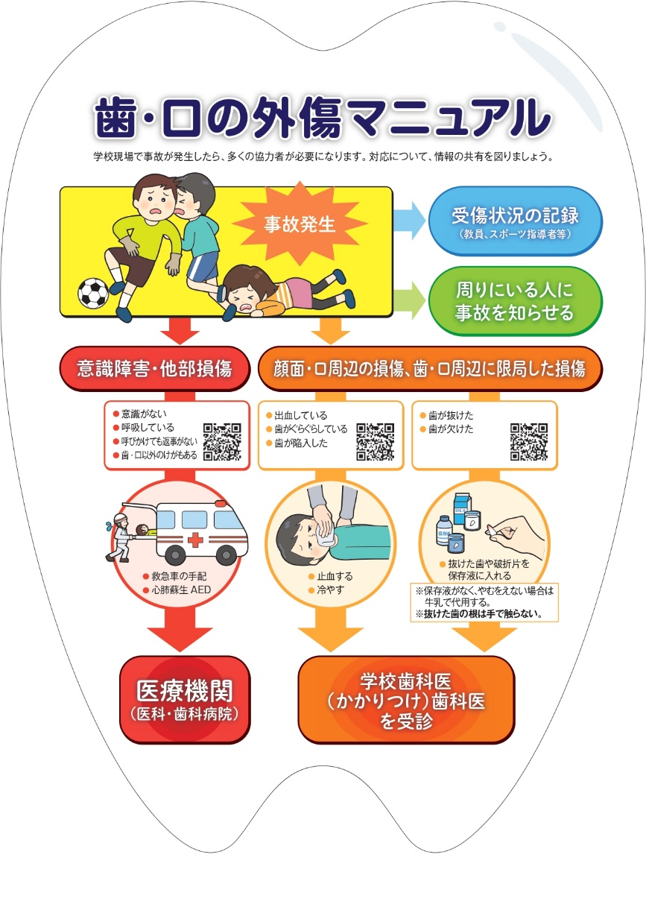
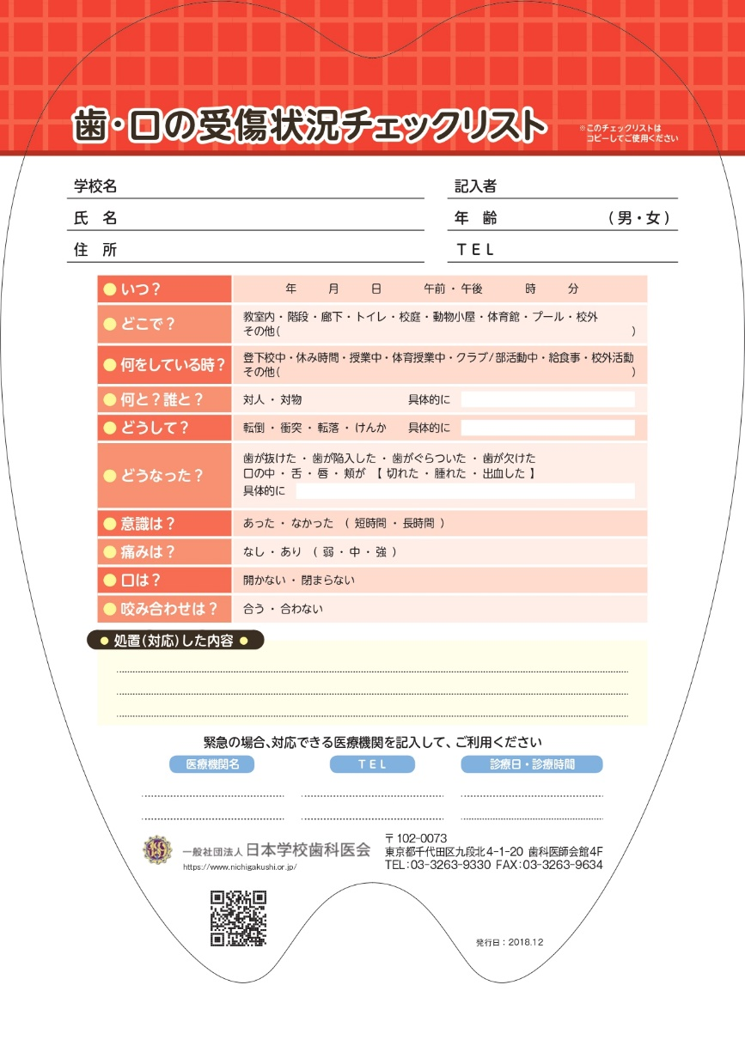
日本学校歯科医会
歯•口の外傷マニュアル
【両面カラーパネル】
平成30年12月
Notes:
こちらは、日学歯から配布した「歯・口の外傷マニュアル」です。
裏面に、受傷状況チェックリストが載っていますので、受傷時にチェックして受診してください。
医療機関では、治療に際して大変参考となります。

Slide 52
マウスガード Q＆A
Q１ マウスガードには、市販のもの、歯科医院で作製するものがあると聞きますが？
A 市販のものに比べて、歯科医院で歯の型をとって作製したものは、適合性が優
れ、医学的見地から噛み合わせを調整しますので安心して使用できます。
また、外傷予防効果も高いことが分っています。
Q２ マウスガードの保管で注意することはありますか？
A 清掃には、専用の洗浄剤やスプレーを使用することをお勧めします。
マウスガードは、高温で変形することから常温水で洗浄し、専用ケースに乾燥
した状態で保管してください。
高温となる車内等での保管は、避けてください。
Q３ マウスガードを装着したまま飲料水を飲めますか？
A 可能ですが、お水をお勧めします。お茶やコーヒー類は、着色の原因となります。
糖分を含んだ飲料水の場合は、むし歯予防の観点から競技が終わった後に、マウ
スガードを洗浄し、外した状態でうがいなどをすると良いでしょう。
Notes:
（澤田先生より）マウスガード Q＆A
A
Q１ マウスガードには、市販のもの、歯科医院で作製するものがあると聞きますが？
市販のものに比べて、歯科医院で歯の型をとって作製したものは、適合性を優
れ、医学的見地から噛み合わせを調整しますので安心して使用できます。
Q２ マウスガードの保管で注意することはありますか？
A 清掃には、専用の洗浄剤やスプレーを使用することをお勧めします。
マウスガードは、高温で変形することから常温水で洗浄し、専用ケースに乾燥
した状態で保管してください。
高温となる車内での保管には、注意してください。
Q３ マウスガードを装着したまま飲料水を飲めますか？
A 可能ですが、お水をお勧めします。お茶やコーヒー類は、着色の原因となります。
糖分を含んだ飲料水の場合は、むし歯予防の観点から競技が終わった後に、マウ
スガードを洗浄し、外した状態でうがいなどをすると良いでしょう。
次に様々な質問に対してお答えいたします。
Q１ マウスガードには、市販のもの、歯科医院で作製するものがあると聞きますが？
A 市販のものに比べて、歯科医院で歯の型をとって作製したものは、適合性が優れ、医学的見地から噛み合わせを調整しますので安心して使用できます。
また、外傷予防効果も高いことが分っています。
Q２ マウスガードの保管で注意することはありますか？
A 清掃には、専用の洗浄剤やスプレーを使用することをお勧めします。
マウスガードは、高温で変形することから常温水で洗浄し、専用ケースに乾燥した状態で保管してください。
高温となる車内等での保管は、避けてください。
Q３ マウスガードを装着したまま飲料水を飲めますか？
A 可能ですが、お水をお勧めします。お茶やコーヒー類は、着色の原因となります。
糖分を含んだ飲料水の場合は、むし歯予防の観点から競技が終わった後に、マウスガードを洗浄し、外した状態でうがいなどをすると良いでしょう。

Slide 53
Q４ マウスガードは、試合以外の練習中にも装着した方が良いですか？
A 練習中の「けが」が多いことから、試合中に限らず、日頃の練習中から使用し
てください。
Q５ マウスガード作製後の注意点を教えてください。
A マウスガードは経年劣化しますので、半年から１年に一度、特にシーズン前に
は口腔の状態を含めて歯科医院で定期健診を行ってください。
劣化の状況や口腔の状況によって、作り替えが必要となることもあります。
Q６ 小学生で乳歯が生えている子供でもマウスガードをした方が良いですか？
A 乳歯と永久歯が生えている（混合歯列期）でも、スポーツ外傷の危険性から装着
が望まれます。 しかし、今後のあごの成長を考慮し、半年程度に一度の交換が
必要となります。
Notes:
Q４ マウスガードは、試合以外の練習中にも装着した方が良いですか？
A 練習中の「けが」が多いことから、試合中に限らず、日頃の練習中から使用し
てください。
Q５ マウスガード作製後の注意点を教えてください。
A マウスガードは経年劣化しますので、半年から１年に一度、特にシーズン前に
は口腔の状態を含めて歯科医院で定期健診を行ってください。
劣化の状況や口腔の状況によって、都度、作り替えが必要となります。
Q６ 小学生で乳歯が生えている子供でもマウスガードをした方が良いですか？
A 乳歯と永久歯が生えている（混合歯列期）でも、スポーツ外傷の危険性から装着
が望まれます。 しかし、今後のあごの成長を考慮し、半年程度に一度の交換が
必要となります。
Q４ マウスガードは、試合以外の練習中にも装着した方が良いですか？
A 練習中の「けが」が多いことから、試合中に限らず、日頃の練習中から使用してください。
Q５ マウスガード作製後の注意点を教えてください。
A マウスガードは経年劣化しますので、半年から１年に一度、特にシーズン前には口腔の状態を含めて歯科医院で定期健診を行ってください。
劣化の状況や口腔の状況によって、作り替えが必要となることもあります。
Q６ 小学生で乳歯が生えている子供でもマウスガードをした方が良いですか？
A 乳歯と永久歯が生えている（混合歯列期）でも、スポーツ外傷の危険性から装着が望まれます。
しかし、今後のあごの成長を考慮し、半年程度に一度の交換が必要となります。

Slide 54
Q７ マウスガード作製には何回くらい来院することが必要でしょうか。
A 型どりで１回、装着・調整で１回、最低２回来院が必要となります。
経年劣化しますので、作製して終わりにしないで、半年から１年に一度、特に
シーズン前には口腔の状態を含めて歯科医院で定期健診を行ってください。
Q８ 矯正治療中にマウスガードを作製・装着できますか。
A 矯正治療中は、口の中の「けが」が発生しやすくなります。
矯正装置の保護のためにも積極的に作製・装着しましょう。
矯正治療の進行具合に合わせて、積極的に調整、作り替えが推奨されます。
Q９ マウスガードに関して、どこに相談したら良いでしょうか。
A 学校の部活などで使用する際には、学校歯科医に相談されることが良いでしょう。
また、地域のスポーツクラブなどでの使用に関しては、かかりつけ歯科医に相談
されると良いでしょう。
Notes:
Q７ マウスガード着用とパフォーマンスについて教えてください。
A マウスガード着用の目的は、あくまでもスポーツ外傷の予防や軽減にあります。
学校においては安全教育で危険回避能力の向上等を学び、子供が安心して安全に
スポーツを楽しめられるように努めることが、学校歯科医の役割でもあります。
マウスガードはドーピングに当たらず、選手の「安心・安全」を最優先とします。
Q８ マウスガードの使用に関して注意点を教えてください。
A マウスガードを使用する上で最も大切なことは、歯科保健教育です。口腔衛生管
理をしっかり身に付け、プラークが多い状況での使用を避け、ブラッシング後に
装着してください。
装着中の補水に関しては、糖分の多いスポーツ飲料水などは「むし歯予防」の観
点から注意が必要です。
Q７ マウスガード作製には何回くらい来院することが必要でしょうか。
A 型どりで１回、装着・調整で１回、最低２回来院が必要となります。
経年劣化しますので、作製して終わりにしないで、半年から１年に一度、特にシーズン前には口腔の状態を含めて歯科医院で定期健診を行ってください。
Q８ 矯正治療中にマウスガードを作製・装着できますか。
A 矯正治療中は、口の中の「けが」が発生しやすくなります。
矯正装置の保護のためにも積極的に作製・装着しましょう。
矯正治療の進行具合に合わせて、積極的に調整、作り替えが推奨されます。
Q９ マウスガードに関して、どこに相談したら良いでしょうか。
A 学校の部活などで使用する際には、学校歯科医に相談されることが良いでしょう。
また、地域のスポーツクラブなどでの使用に関しては、かかりつけ歯科医に相談されると良いでしょう。

Slide 55
まとめ
なぜ「歯・口の安全」が大切なのか？
  ▼ 歯・口の健康は、生涯のＱＯＬに直結
  ▼ 歯・口の外傷の件数や障害見舞金の給付額が非常に多い
  ▼ 歯・口の安全教育は、自身の危険回避能力の育成のほか、
  自他の身体・生命を尊重する態度の育成につながる
参考資料：公益社団法人日本学校歯科医会「スポーツ歯科と安全教育」
公益社団法人東京都学校歯科医会「歯・口の安全」
独立行政法人日本スポーツ振興センター資料
Notes:
学校の管理下では、色々な事件や思いがけない事故が起こりえます。また近年では、豪雨災害や台風、地震等に見舞われることも少なくないので、子供たちの心身の健康を守るだけでなく、生命の安心・安全を確保しながら、生きる力を育むことが強く求められる時代です。
日々の学校生活のなかでも、授業中や休憩時間、通学、課外活動中に、事故が繰り返されていることはご承知の通りです。
とりわけ体育・スポーツ活動中の障害事故は数多く発生しており、なかでも歯・口の外傷の件数や障害見舞金の給付額が非常に多いことが明らかとなっています。
最近の子供たちは、う蝕（むし歯）が原因で歯を喪失することは稀であり、その多くが外傷事故によるものとなっています。
栄養摂取の門戸である、歯・口の健康は生涯のＱＯＬに直結することから、外傷事故の防止に向けて、歯・口の健康づくりの一つとして、歯・口の安全教育を実践することはとても重要です。
このように、学齢期の段階から歯・口の安全教育を推進することによって、子供たち自身の危険予測回避能力の育成が図られるほか、自分と他者双方の身体・生命を尊重する態度の育成にもつながることが期待されます。
なぜ、「歯・口の安全」が大切なのか？
本スライド資料ならびに講話の内容が、この問いに対する皆様のご理解の一助となれば幸いです。

